Slide 1
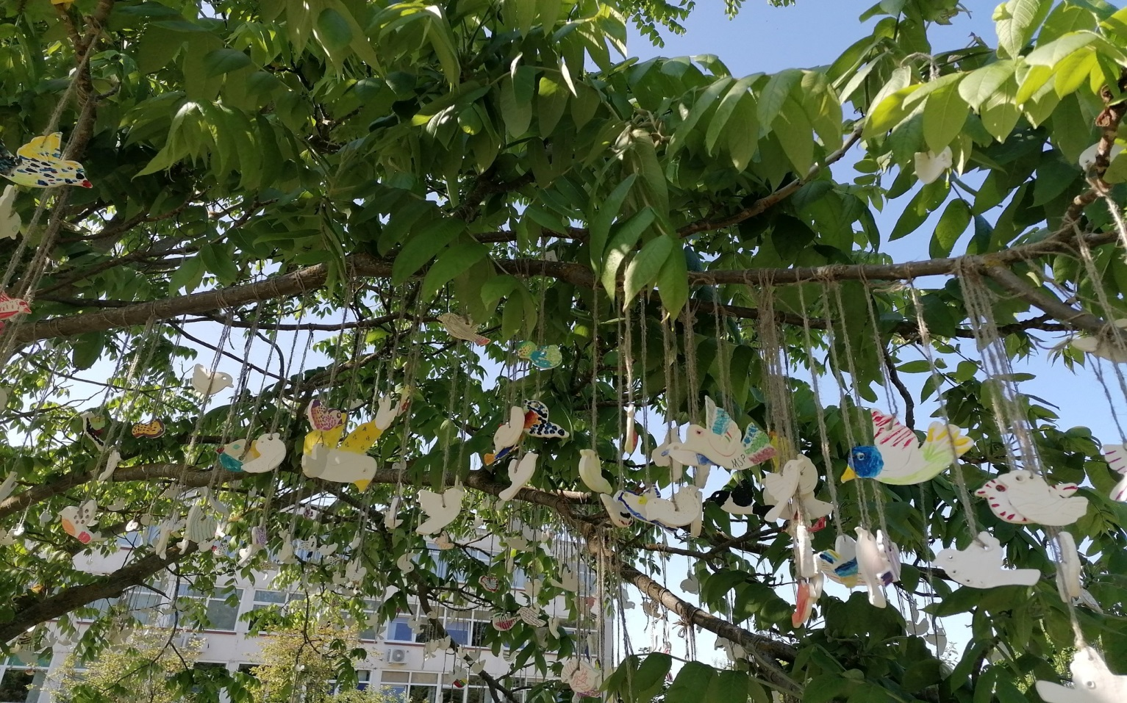
LIETUVOS PROFESINIO ORIENTAVIMO REKORDAS
Joniškio rajono švietimo centras
karjeros specialistė Erika Vitkauskienė

Slide 2
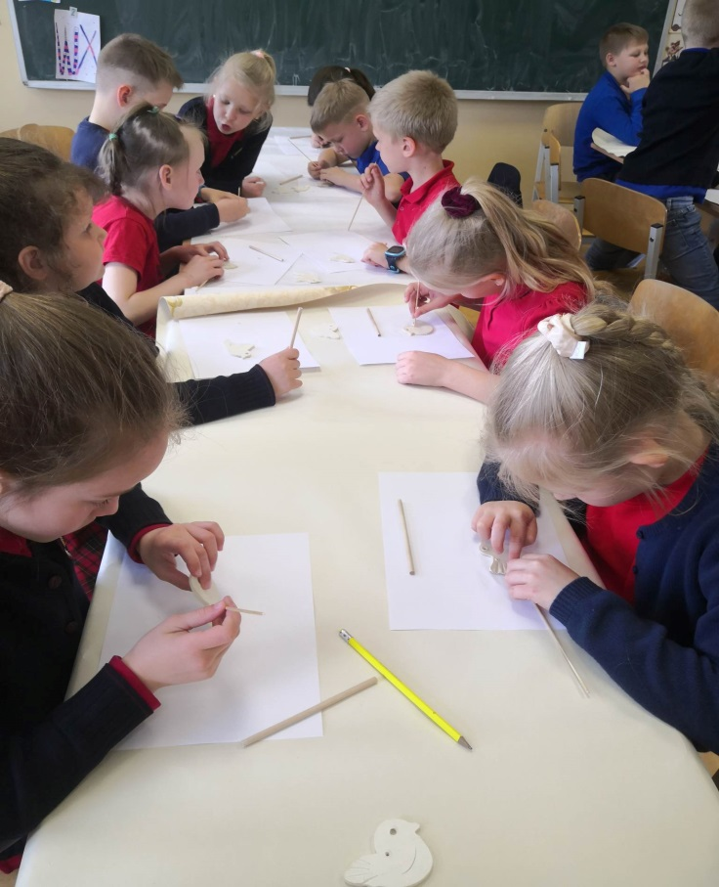
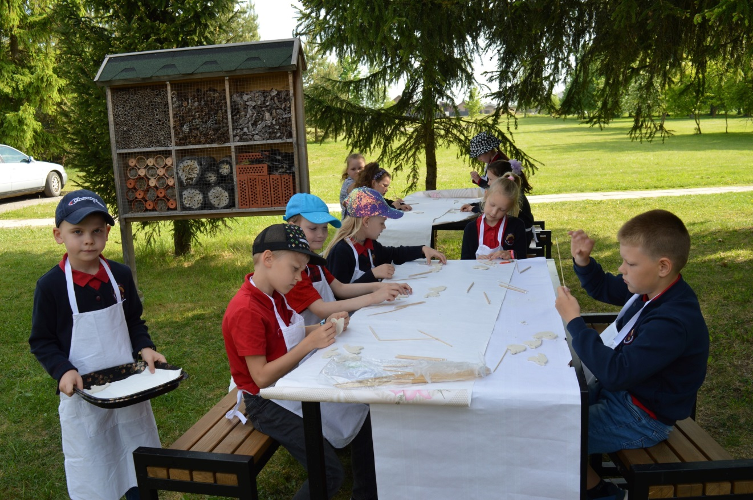
IDĖJA
Išskirtinai paminėti mokyklos 45-metį ir organizuoti netradicines ugdymo karjerai veiklas, skirtas pradinių klasių mokinių karjeros kompetencijoms ugdyti.

Slide 3
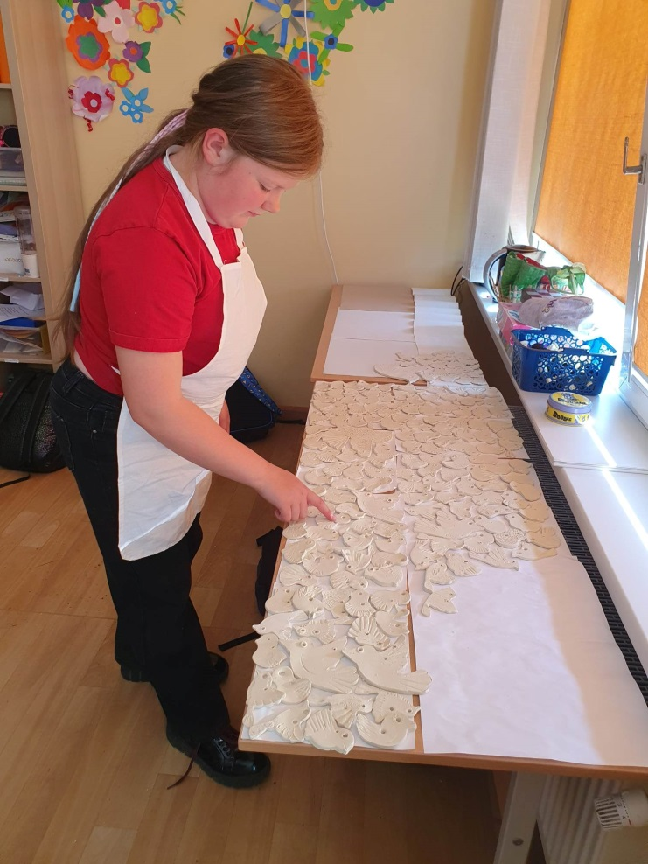
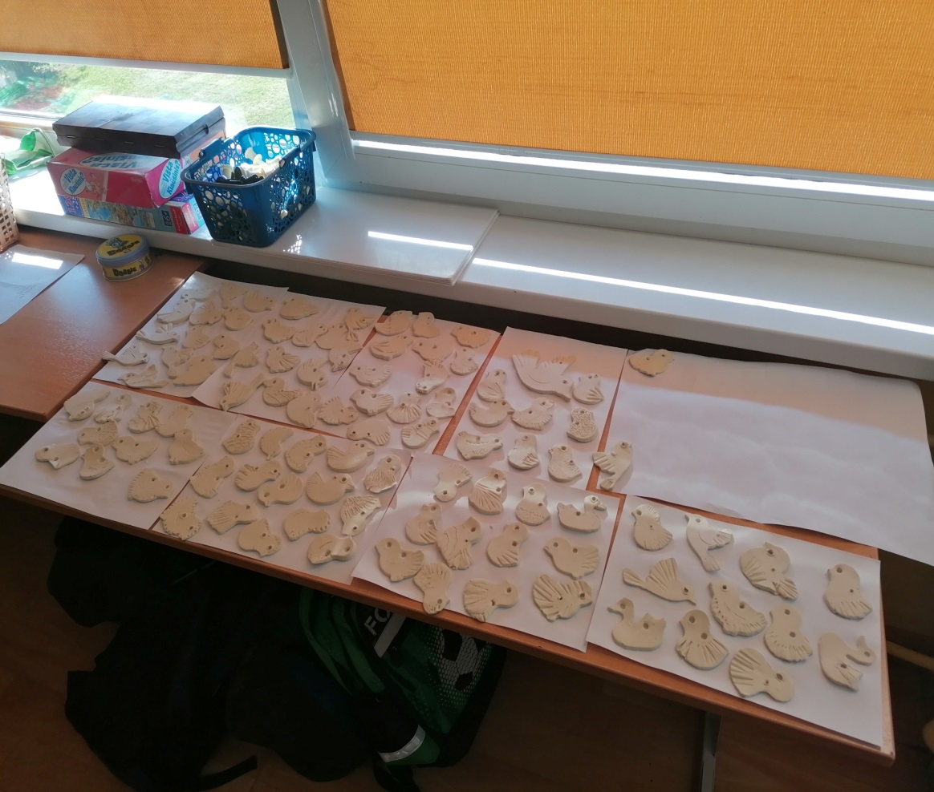
VEIKLA
179 1-4 klasių mokiniai iš modelino pagamino 2245 paukštelius.

Slide 4
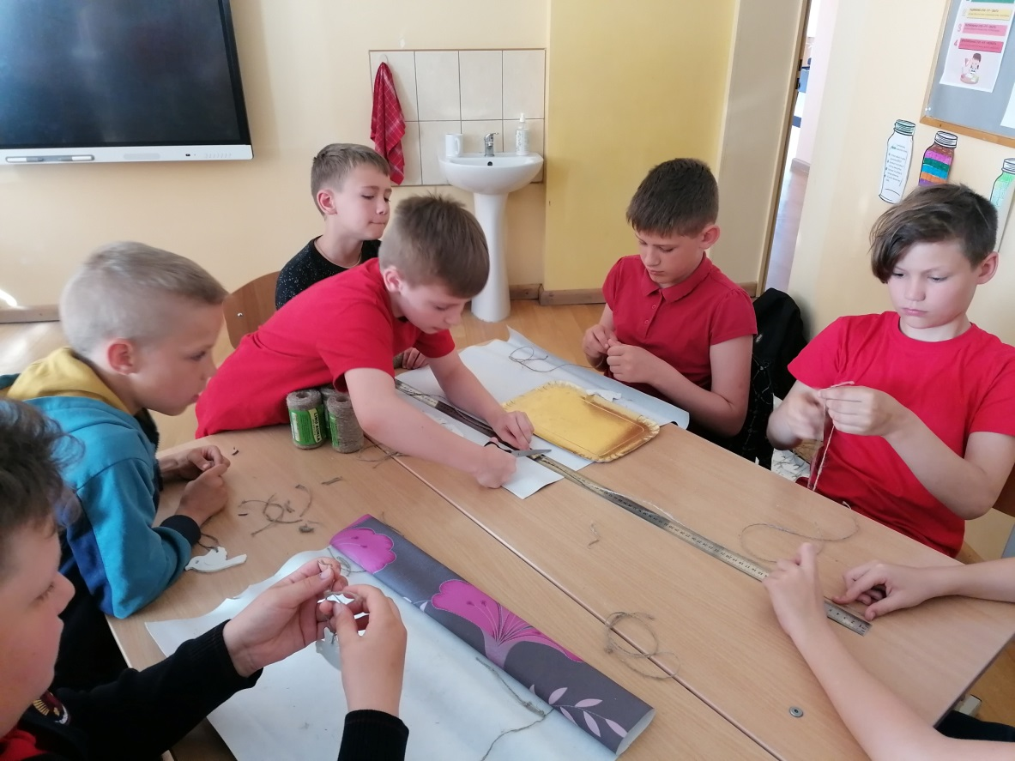
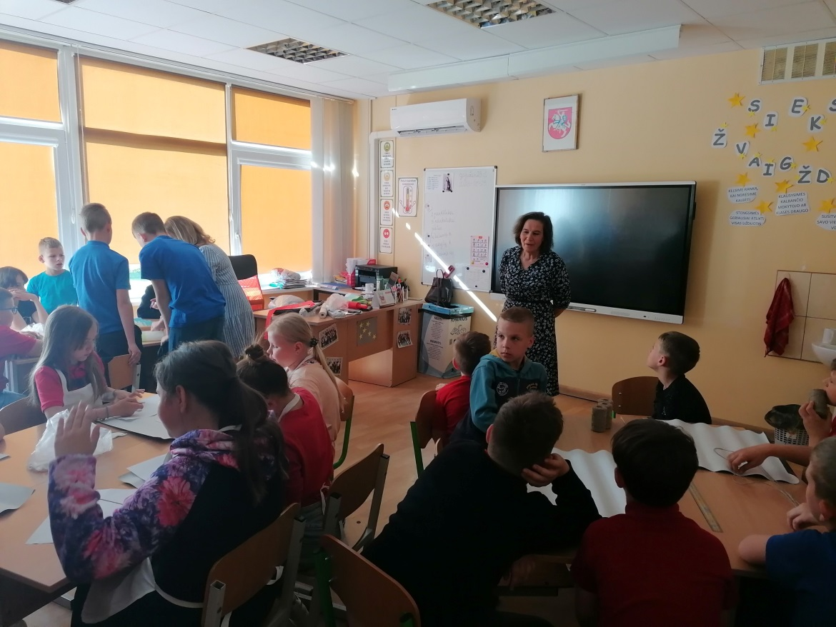
ĮGŪDŽIŲ LAVINIMAS
Netradicinės ugdymo karjerai veiklos, skirtos pradinukams. Gamindami paukštelius, mokiniai susipažino su dailininko, skulptoriaus, dailės mokytojo profesijomis, mokėsi planuoti laiką, dirbti komandoje, sistemingai siekti tikslo, ugdė matematinius įgūdžius.

Slide 5
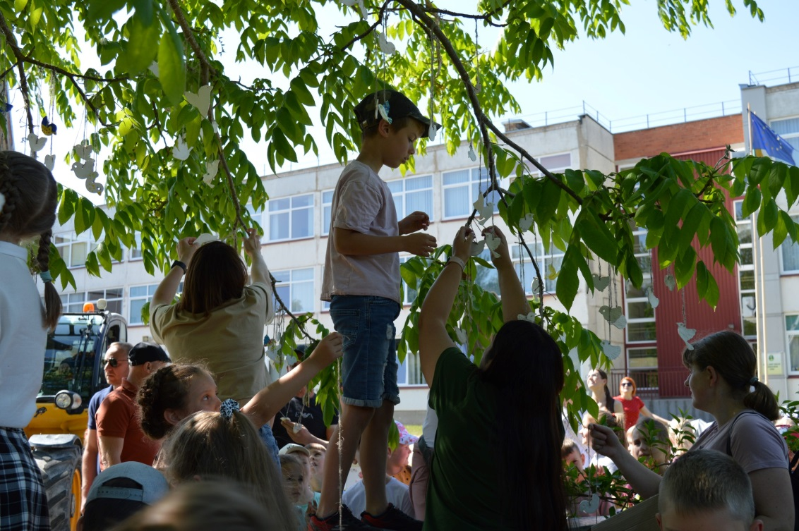
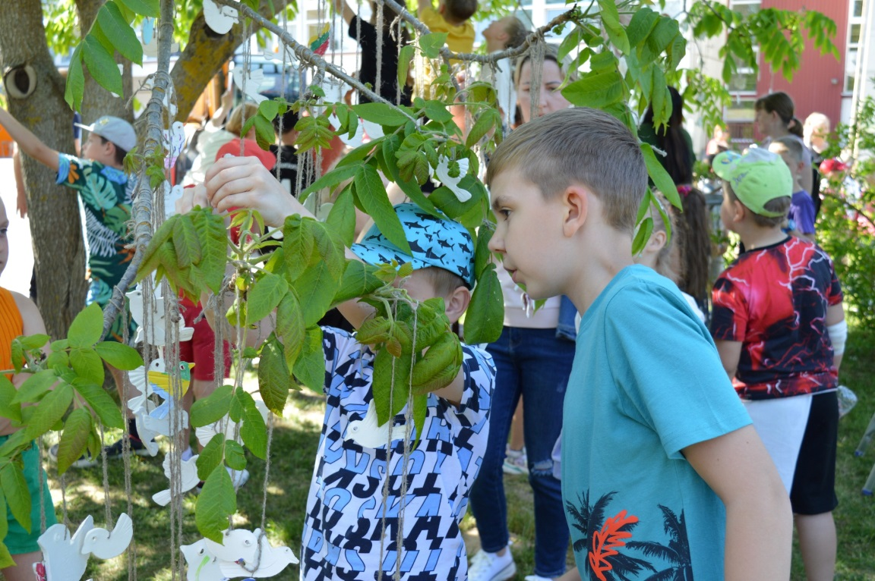
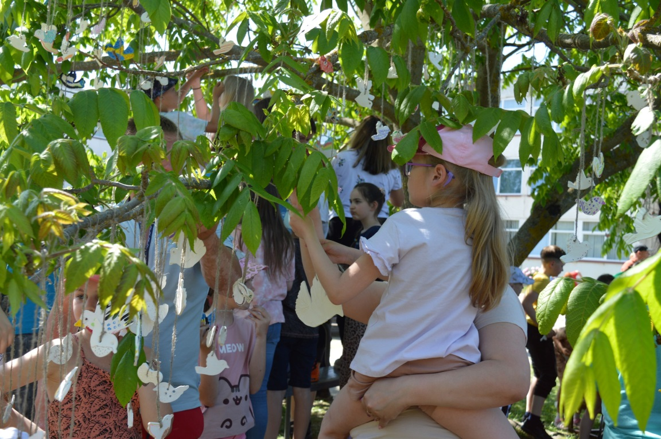
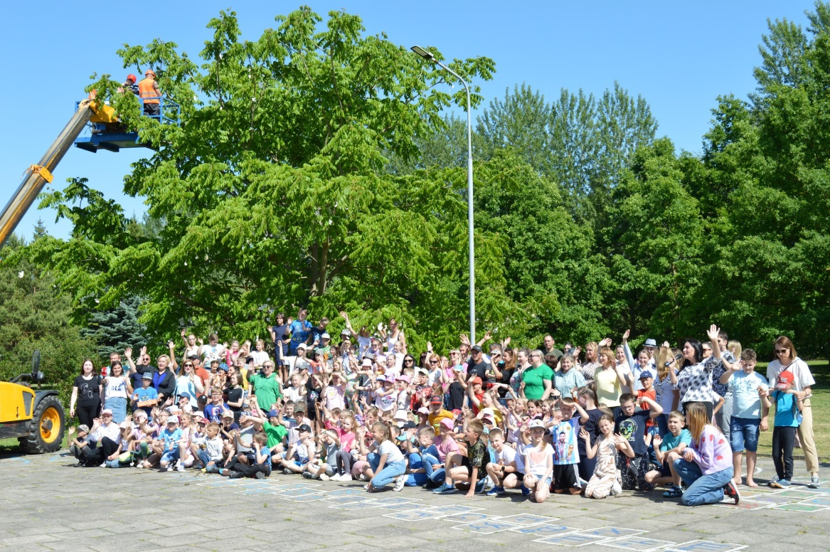
l

Slide 6
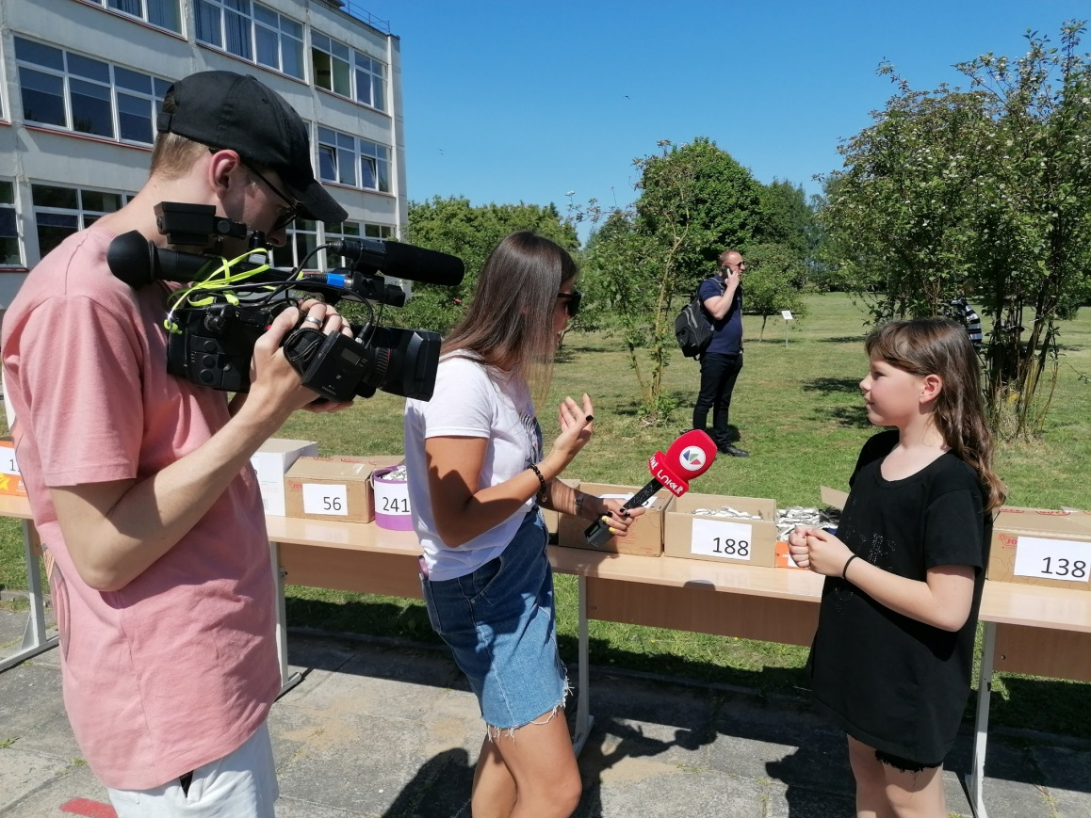
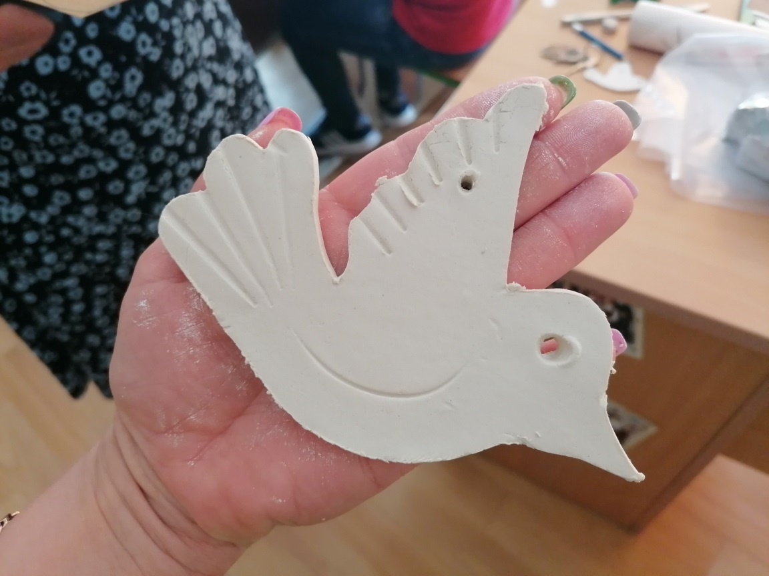
l
VEIKLOS PRADŽIOS IR PABAIGOS LAIKAS
GEGUŽĖS 22–BIRŽELIO 5 D.

Slide 7

l

Slide 8
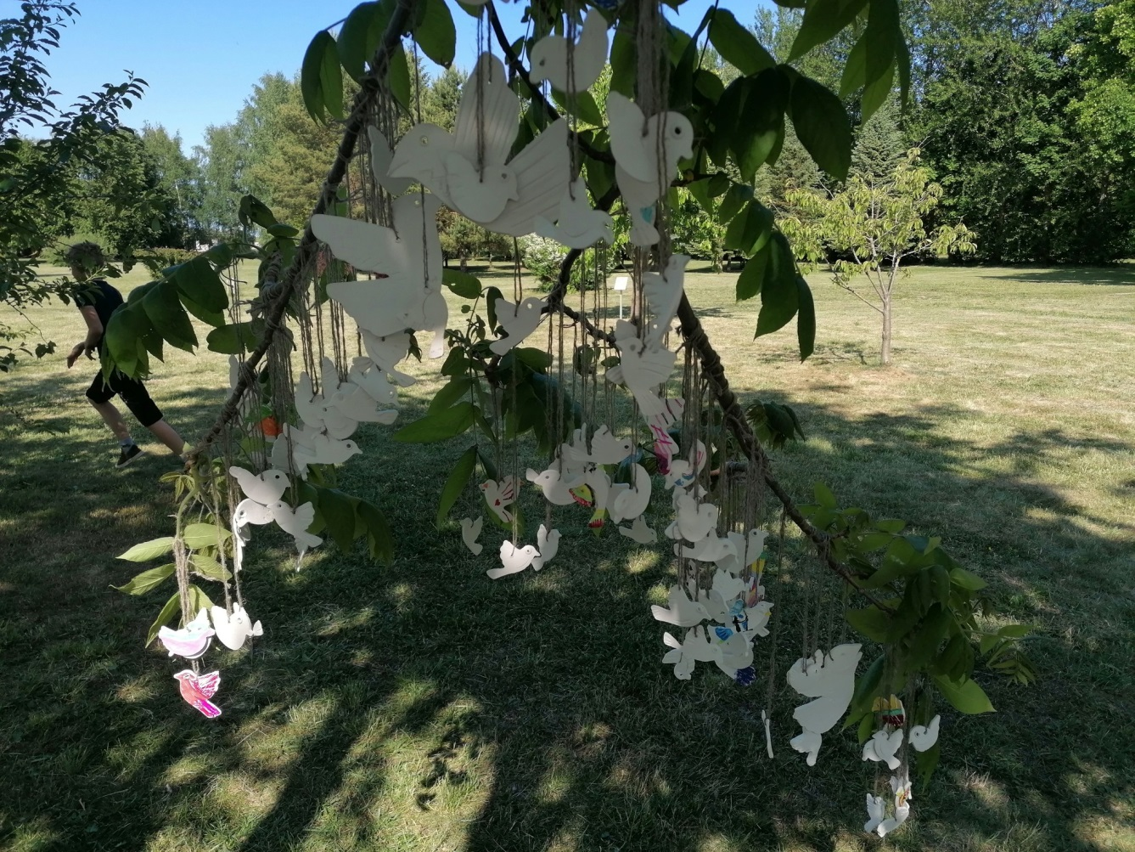
AČIŪ UŽ DĖMESĮ!

